Slide 1
综述性文章，题目自定
内容：
车载雷达技术现状，发展趋势，研究热点及新技术。
要求：
独立完成，不少于5000字。
通过图、表反映数据。
标注出参考文献。
完成时间：
考试前交电子版。

Slide 2
脉冲压缩雷达
内容：
脉冲压缩雷达的基本原理，意义。
编程实现线性调频、匹配滤波、脉冲压缩雷达。
例子：
  未压缩脉冲时宽：10ms
  信号带宽：1GHz
  目标散射系数：1
  目标距离1： 2米， 5米， 10米
  目标距离2： 3米， 3.1米，10米

Slide 3
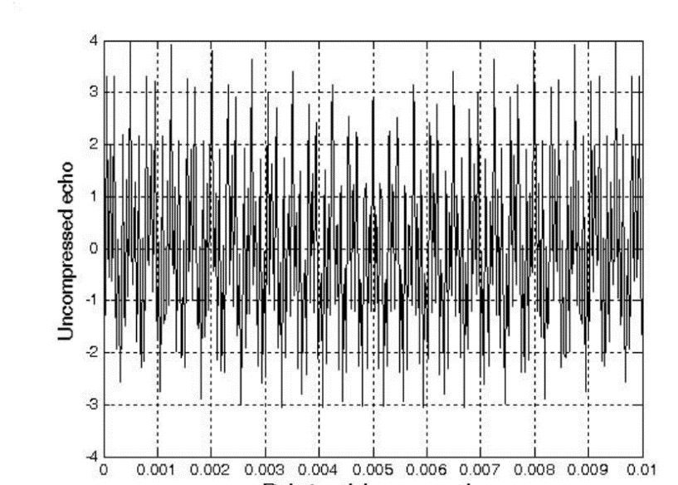
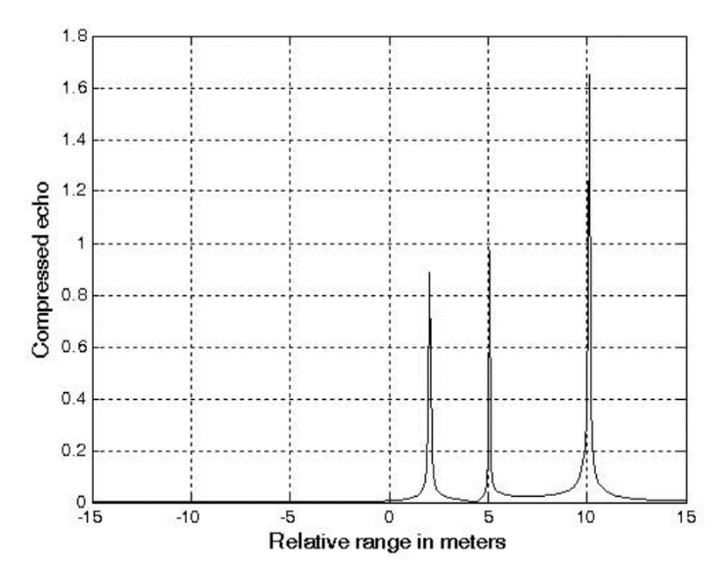
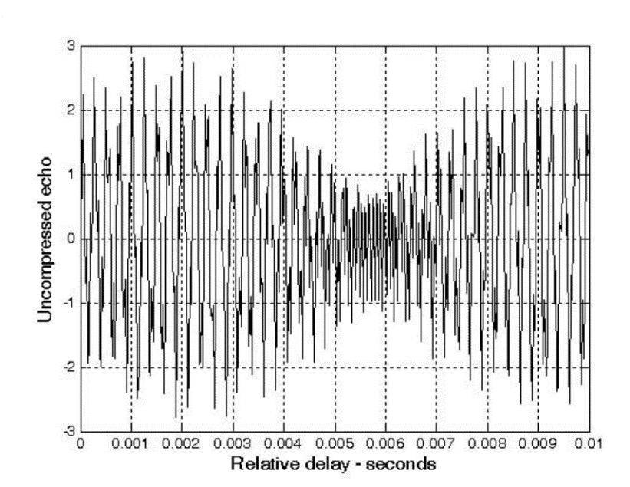
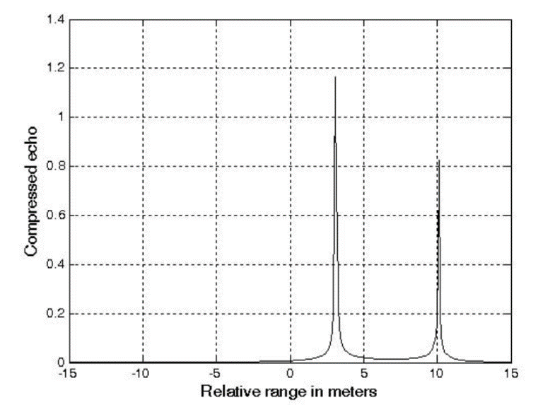
  目标距离1：2米，5米，10米
  目标距离2：3米，3.1米，10米

